Slide 1
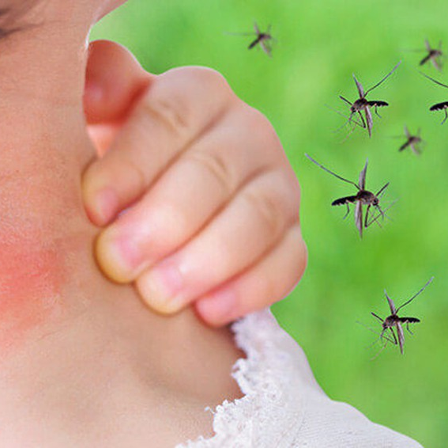
حساسية الحشرات

Slide 2
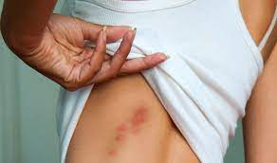
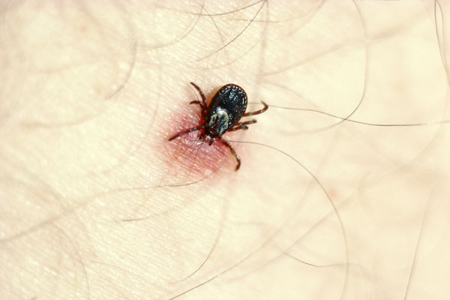
تدخل المواد المسببة للحساسية التي تنتجها الحشرات للإنسان بعدة طرق:
عن طريق السم من لسعات حشرات غشائية الأجنحة: (الزنابير والنحل والزنابير الكبيرة والنحل الطنان والنمل).
عن طريق اللعاب أثناء وخز الحشرات: (البعوض وذباب الرمل والذباب الأسود والبراغيش اللادغة والبق والبراغيث والقمل) وكذلك العنكبوتيات (القراد والعناكب).
من خلال استنشاق جزيئات أجسام الحشرات وأيضها كونها جزء من الغبار المنزلي.
من خلال ملامسة الجلد.
من خلال الجهاز الهضمي عند تناول أي جزيئات من أجسام الحشرات وأيضها أو الأطعمة المصابة بالحشرات.

Slide 3
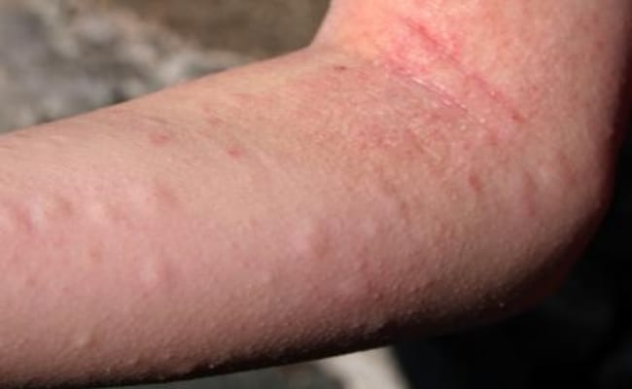
حساسية لسعة الحشرات:
تنتمي الحشرات اللاسعة إلى رتبة غشائية الأجنحة، ونتيجة مراقبة الحساسية التي تسببها فالمجموعات الأكثر أهمية هي زنابير سفيكويد، والنحل ( ۲۰۰۰۰ نوع) وزنابير فيسبين (1500 نوع)، والنمل ( 15000 نوع) ، وأكثر من 10٪ من جميع حالات صدمات الحساسية ناتجة عن الحشرات اللاسعة.
أهم الحشرات اللاسعة وأنواع ردود الفعل على لسعاتها تشمل أهم وأغلب الحشرات اللاسعة المسببة للحساسية على النطاق العالمي الأنواع التالية:
الزنابير جنس الزنبور الشائع والزنبور الألماني والزنبور الشرقي الأصفر.
الزنابير الشجرية: زنبور أملس الوجه، الوسيط.
زنابير الورق: زنبور الورق الأوروبي والدبور الاجتماعي.
الزنابير الكبيرة: جنس فيسبا الزنبور الكبير الأوروبي.
النحل: نحل العسل الأوروبي، ونحل العسل الآسيوي، ونحلة العسل العملاقة.
النحل الطنان: النحل الطنان الأرضي الكبير، والنحل الطنان الأمريكي.
النمل: النملة النارية المدخلة الحمراء، والنملة النارية الآسيوية الاستوائية.

Slide 4
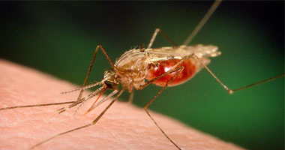
تنشأ ردود الفعل التحسسية غالبا من لسعات الحشرات اللاسعة الطائرة، معظمها من النملة النارية المدخلة من نوع النحل والزنابير، وفي كثير من المناطق تأتي نسبة كبيرة من الحساسية من النمل. وفي هذا الصدد تعد Solenopsis invicta ومن نوع S. geminata هما الأكثر أهمية، وتسببان معظم المشكلات في الولايات المتحدة، حيث يعاني مليون شخص سنويا منها.
وتعد نمل جاك النطاط أكثر الأنواع خطورة في أستراليا، والمسؤولة عن أكثر من 90% من حالات الحساسية السامة.
وعادة تسبب السعة الأنواع التالية من الحساسية:
الحساسية الطبيعية.
الحساسية الموضعية.
الحساسية الجهازية.
صدمة الحساسية.
الحساسية السامة.
وردود الفعل الجهازية الخفيفة عادة ما تكون أعراض جلدية عامة مثل الاحمرار والشرى والوذمة الوعائية، وعادة ما تكون الدوخة وضيق التنفس والغثيان من أعراض رد فعل للاسعة المعتدلة، بينما تمثل صدمة الحساسية أو الربو أو فقدان الوعي أو السكتة القلبية أو التنفسية إلى رد فعل اللسعة الشديدة.
تكون ردود الفعل التحسسية للسعات مبكرة أو متأخرة، وتبدأ المبكرة فورا أو خلال الساعة الأولى بعد اللدغة، وتمثل 95-٩٨٪ من الحالات، وتتطور التفاعلات المتأخرة في غضون 6 إلى ١٢ ساعة بعد اللدغة وتمثل ٢-٥ ٪.

Slide 5
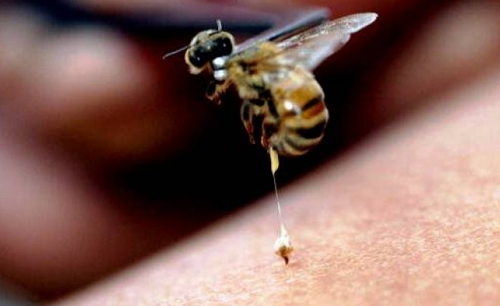
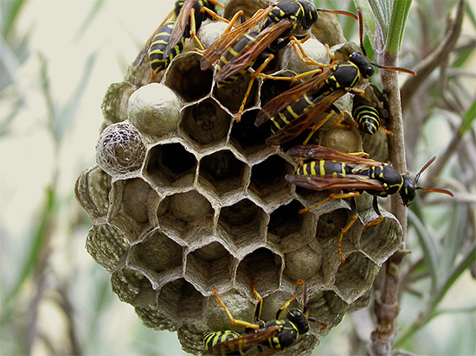
السكان المعرضون لخطر الحساسية:
هل يستطيع الناس المتحسسين لسم النحل استخدام منتجات النحل؟ أمر بالغ الأهمية.
فنظرا لأن العسل وسم النحل ليس لها مستضدات مشتركة فيمكن استخدام العسل، ومن ناحية أخرى لا ينبغي استخدام لأنه يحتوي على مستضدات مشتركة.
تحدد احتمالية إصابة الحشرة اللاسعة للإنسان بواسطة بيئة معيشتها، فمثلاً الزنبور الأصفر عادة ما يبني أعشاشه في الأرض فإن خطر الإصابة بلسعاته أكبر للأشخاص العاملين في الحدائق أو حول الفناء، وعموماً تقع أعشاش الزنابير على الأشجار أو الشجيرات وبالتالي فإن احتمال مواجهتها أعلى للأشخاص الذين يمشون في الغابة، ولذلك يجب توخي الحذر وغالبا ما تقوم الزنابير الحافرة ببناء أعشاشها تحت زوايا البيوت والحظائر، مما يزيد من خطر الاصابة بلسعاته للأشخاص الذين يكونون قريبين منها.

Slide 6
الوفيات الناجمة عن الحساسية:
الموت من صدمة الحساسية نتيجة ملامسة الحشرات اللاسعة أمر شائع إلى حد ما.
لذلك، فإن ما يقرب من خمس حالات صدمة الحساسية مرتبط بالحشرات اللاسعة، وتبلغ نسبة الوفيات الناجمة عن ردود الفعل صدمة الحساسية على السم 46-84%.
وكانت أول حالة وفاة مسجلة بسبب صدمة الحساسية هي وفاة الفرعون المصري مينيس أول حاكم لمملكتين نيلويتين في عام ٢٦٤١ قبل الميلاد وكان سببها لسعات الدبور .وقد يرجع انخفاض معدل الوفيات بسبب الحساسية من الحشرات اللاسعة إلى أن العديد من الوفيات التي لم تفسر ترتبط بهذه الحساسية، ويقدر معدل الوفيات العالمية من الحساسية من الحشرات اللاسعة بين۱۰۰۰ و۱۲۰۰ شخص سنويا.
وتعتمد خطورة أنواع الحشرات اللاسعة على نوع السم، وتكرار اللسعات والتي تعتمد بدورها على عدوانية الحشرات، وعددها والكثافة السكانية.
وبناء على هذه العوامل فإن أكثر أنواع الحشرات اللاسعة خطورة هي: الزنابير وتتمثل في الأنواع التالية: الزنبور الشائع ، والزنبور الألماني ، والزنبور الأصفر.

Slide 7
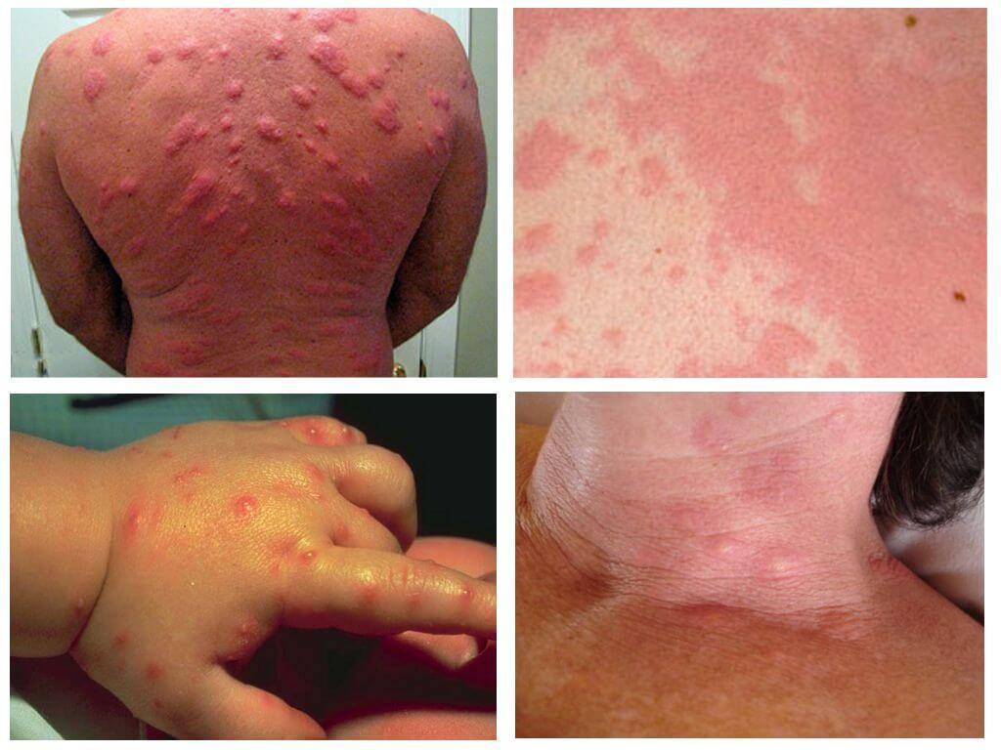
حساسية لدغة الحشرات:
بصرف النظر عن ردود الفعل التحسسية التي تسببها لسعات الحشرات، فإن الحساسية للدغاتها غالباً ما يجري ملاحظتها أيضا، وتحقن الحشرات اللاسعة (بشكل رئيس، غشائية الأجنحة) السم في ضحاياه، بينها الحشرات الماصة (غالبا تمتص الدم) وتضخ لعابها في الجرح، وغالبا ما تؤدي مضادات التخثر الموجودة في هذا اللعاب إلى حدوث رد فعل تحسسي، وتتجلى تفاعلات الحساسية بشكل رئيس في تلف الجلد.
يمكن أن تكون تفاعلات الحساسية تجاه اللدغات موضعية أو جهازية أو صدمة الحساسية كما في حالة اللسعات، وتتطور تفاعلات الحساسية الموضعية عادة بعد حدوث اللدغة مباشرة وتظهر البثرات والانتفاخ والاحمرار، وتظهر ردود الفعل الجهازية كخلايا (بقع حمراء في جميع أنحاء الجسم)، مصحوبة بحكة شديدة، والتشنج القصبي، ويظهر تطور الحساسية المفرطة في الغثيان والقيء وعدم انتظام ضربات القلب، وضيق التنفس وانخفاض ضغط الدم وفقدان الوعي، ويمكن أن تؤدي الحساسية المفرطة بدون مساعدة طبية طارئة إلى الوفاة.

Slide 8
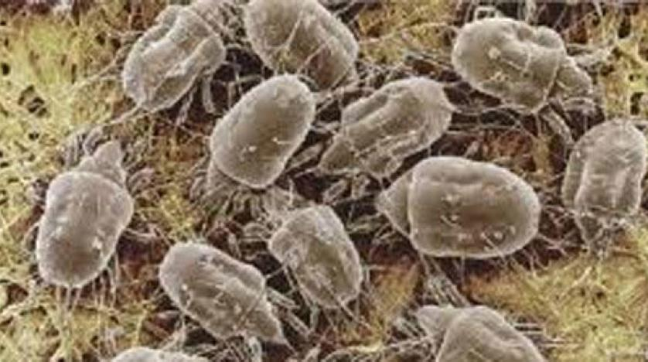
الحساسية الاستنشاقية بالحشرات:
تحدث الحساسية الاستنشاقية بالحشرات عندما يستنشق الشخص حراشيف الجسم ، وايض الحشرات والعناكب التي تشكل جزءا من الأتربة المنزلية، وعند ملامسته للحشرات بشكل مباشر، مما يسمح لمسببات الحساسية بدخول جسم الإنسان.
اهم مصدر للحساسية عن طريق الاستنشاق هو حلم غبار المنزل الذي يعيش في مساكن الإنسان، ويتراوح حجمه من 0.1 إلى 0.5 ملم موزع في جميع أنحاء العالم ويعيش في الكتب والأثاث والسجاد والمراتب والوسائد والأغطية والأحذية، ويتغذى على رقائق جلد الإنسان والتي تسقط كل يوم ويحتوي غبار المنزل في كل مكان على حلم هذا الجنس، و يعد حلم غبار المنزل أحد أكثر الأسباب شيوعا للربو القصبي والتهاب الجلد ، والتهاب الأنف التحسسي والتهاب الملتحمة في جميع أنحاء العالم.

Slide 9
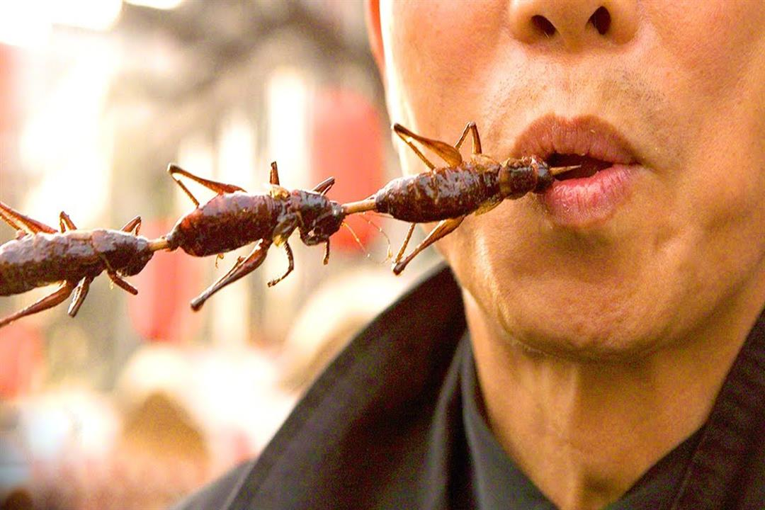
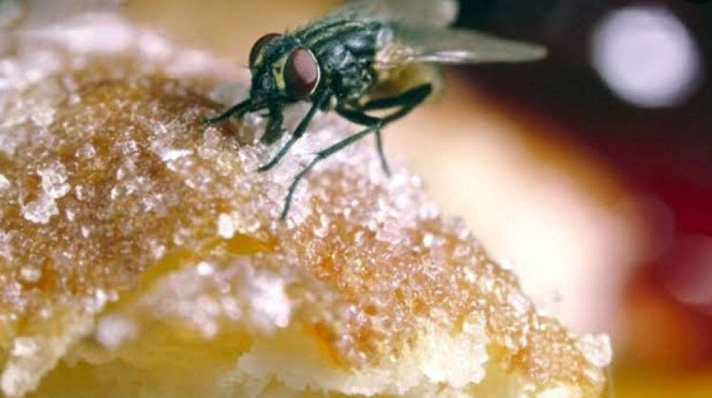
انواع أخرى من الحساسية للحشرات:
بالإضافة إلى أنواع الحساسية السابقة، هناك عدد من الطرق الأخرى لإيصال مسببات الحساسية من الحشرات والعناكب إلى الإنسان.
أولاً: عن طريقة الملامسة (عندما تخترق المواد المثيرة للحساسية الكائنات الحية من خلال غطاء الجلد).
ثانيا: دخولها من خلال الجهاز الهضمي، فمن الممكن في حالة الابتلاع غير المقصود للأيض وأجزاء من أجسام الحشرات، واستخدام المنتجات المصابة بالحشرات والحشرات نفسها كغذاء.

